Slide 1
Analiza Compoziției Corporale implementată cu Logica Fuzzy
Student: Daniela Ileana DRULE
Profesor Coordonator: As.drd.ing. Florina Luminița ROSTAȘ

Slide 2
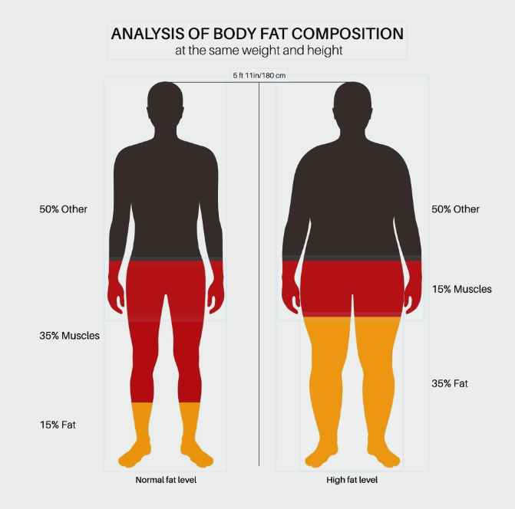
1. Introducere
SCOP: simulator interactiv pentru evaluarea stării de sănătate;
PRINCIPIU de FUNCȚIONARE: sistem bazat pe Logică Fuzzy;
PROGRAM UTILIZAT: dezvoltat integral în Matlab Online.

Slide 3
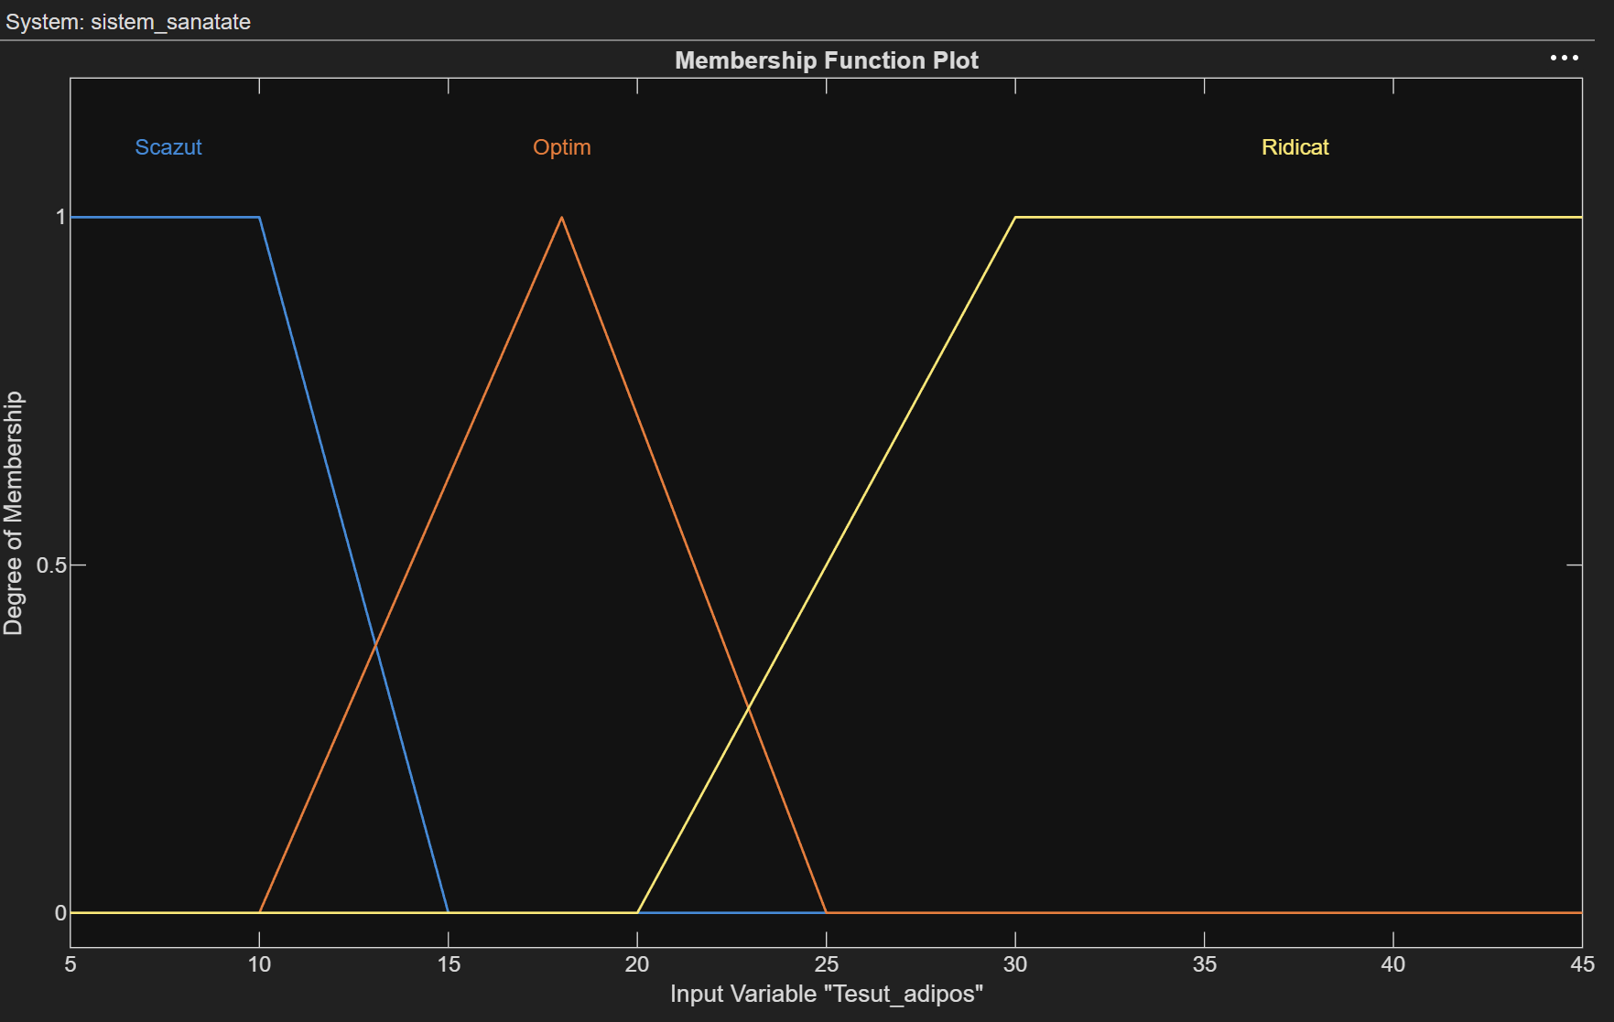
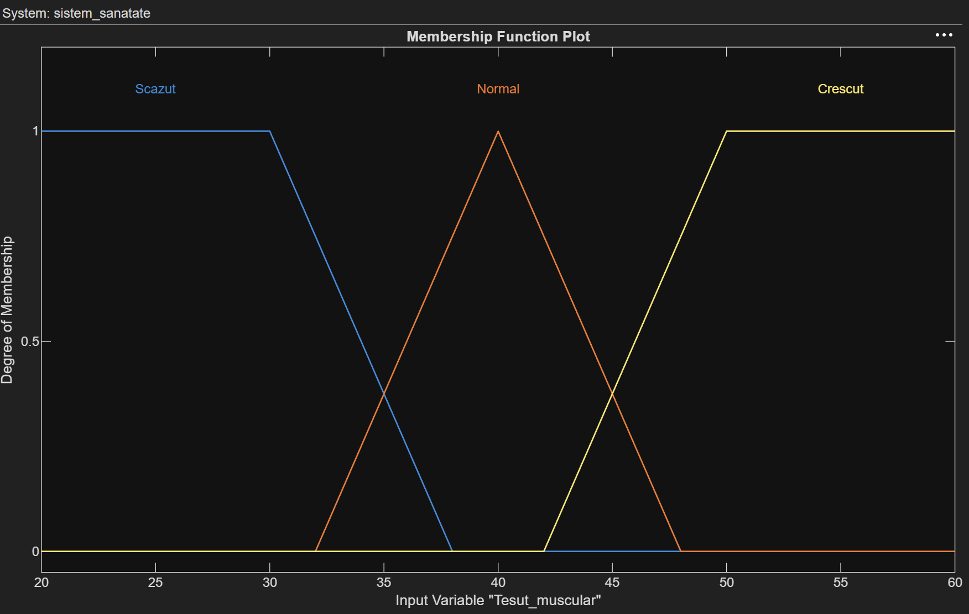
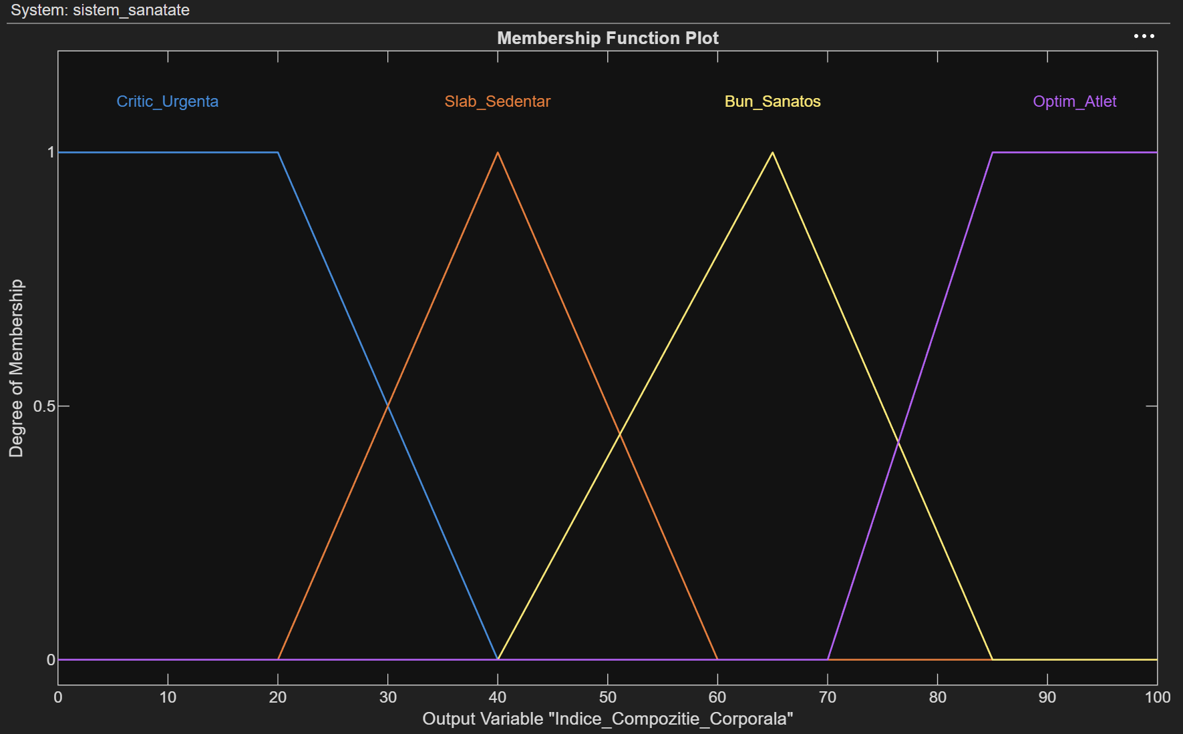
2. Implementarea Logicii Fuzzy
-intrarea 1: Tesut_adipos [5 45];
-intrarea 2: Tesut_muscular [20 60];
-output: Indice_Compozitie_Corporala [0 100];
-9 reguli;
-Mamdani Type 1.
Țesut Adipos \ Masă Musculară | Scăzut | Normal | Crescut
Scăzut | Slab / Sedentar | Bun / Sănătos | Optim / Atlet
Optim | Slab / Sedentar | Bun / Sănătos | Optim / Atlet
Ridicat | Critic / Urgență | Slab / Sedentar | Bun / Sănătos

Slide 4
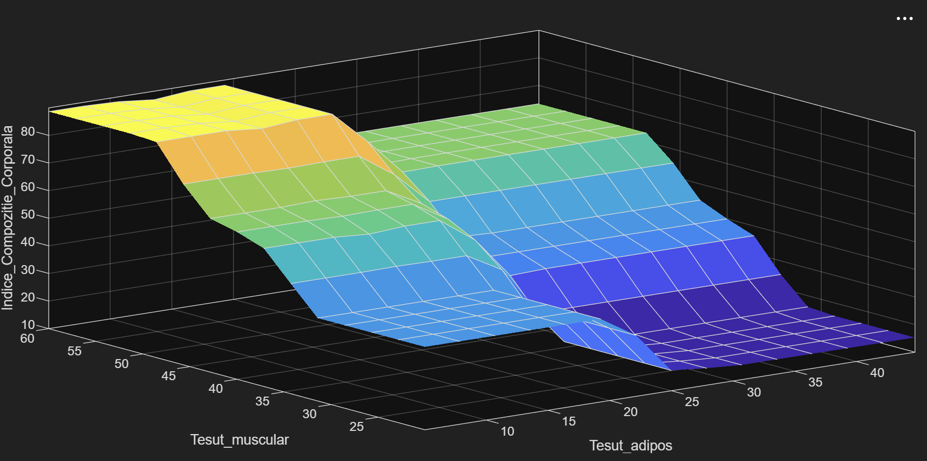
Fig: Control Surface

Slide 5
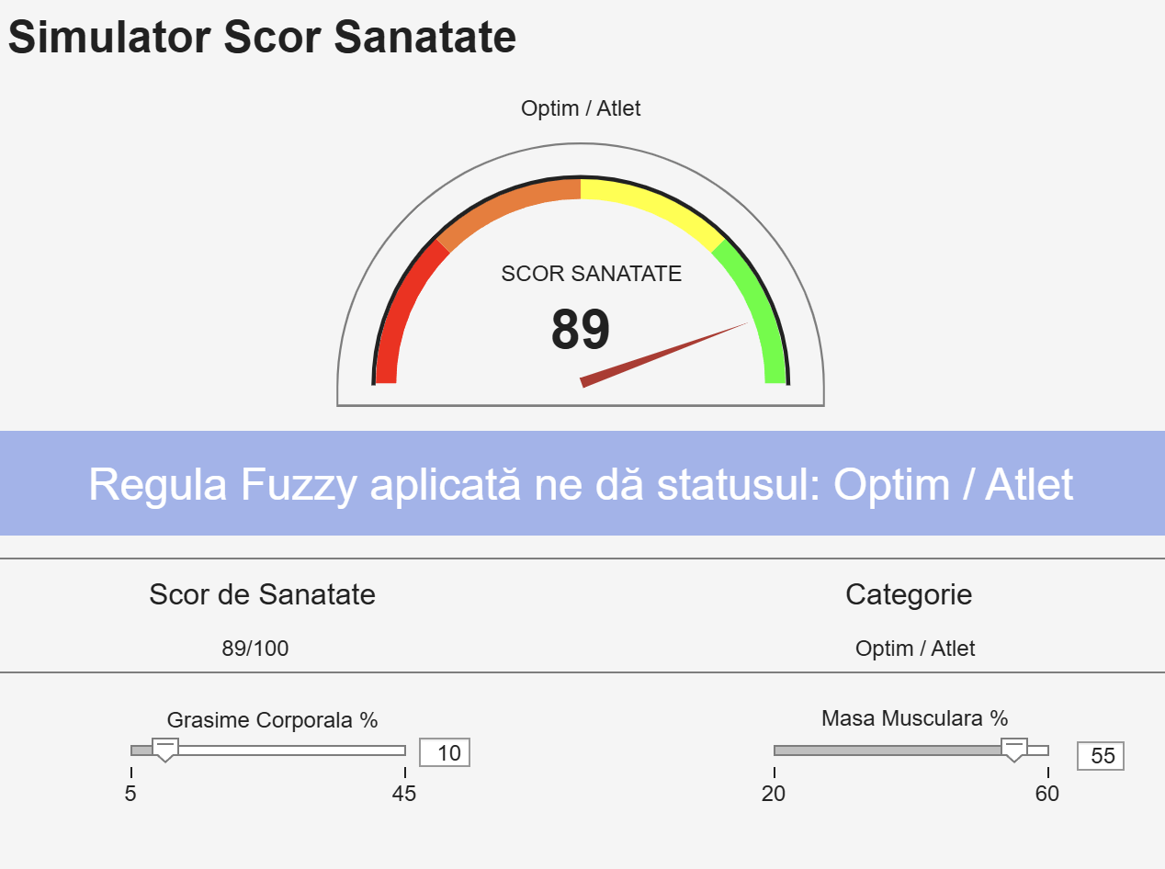
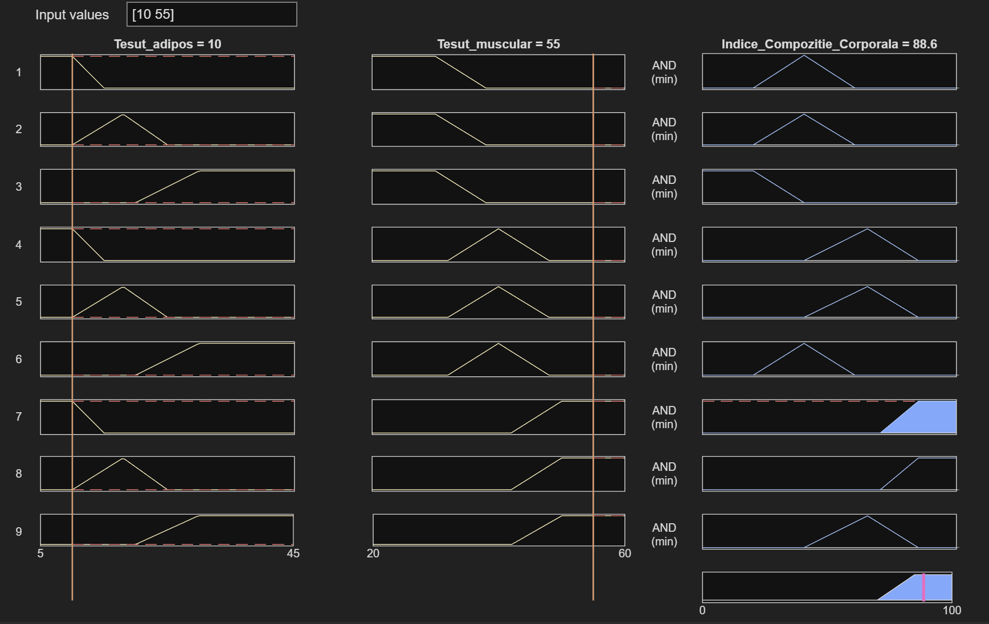
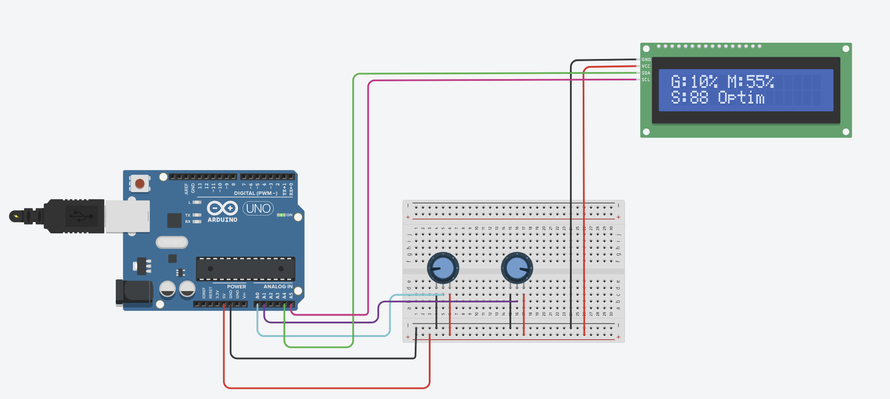
3. Implementarea practică
-aplicație implementată cu App Designer și simulare în Tinkercad.

Slide 6
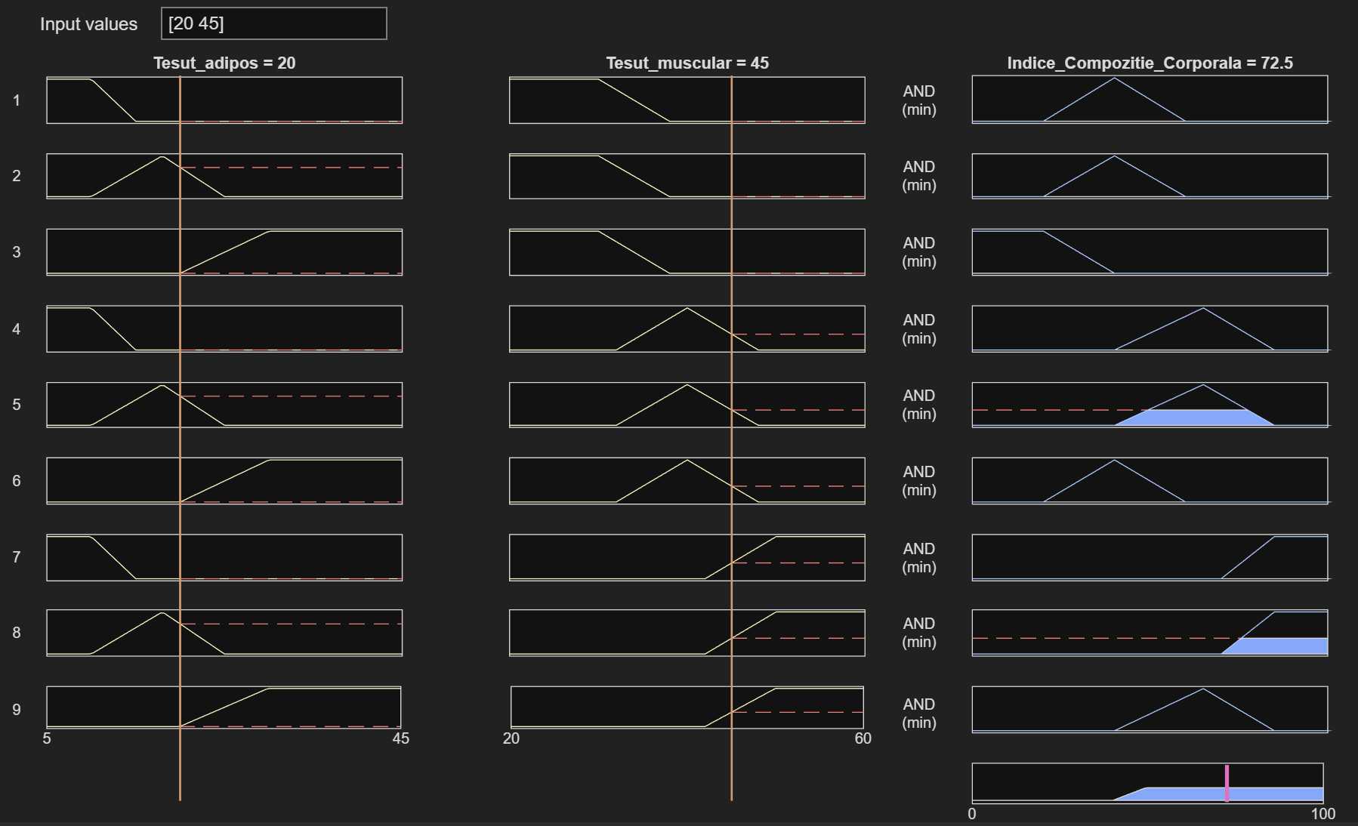

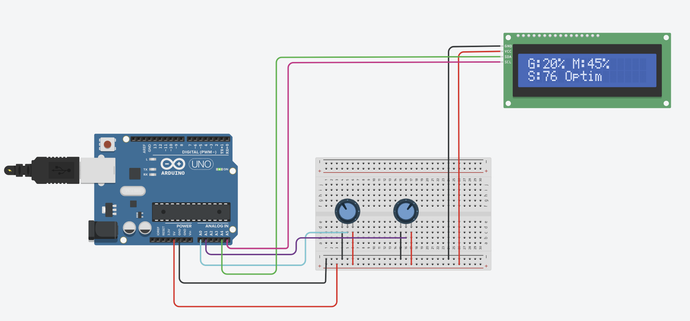

Slide 7
4. Concluzii
Utilitate practică: Instrument rapid de evaluare pentru sportivi, nutriționiști și uz casnic;
Diagnostic inteligent: Interpretare avansată a datelor prin algoritmi de Logică Fuzzy;
Implementare hardware viitoare: Posibilitatea integrării fizice a senzorului medical AD5933;
Potențial IoT: Bază solidă pentru un viitor dispozitiv portabil (monitorizare direct pe smartphone).

